Slide 1
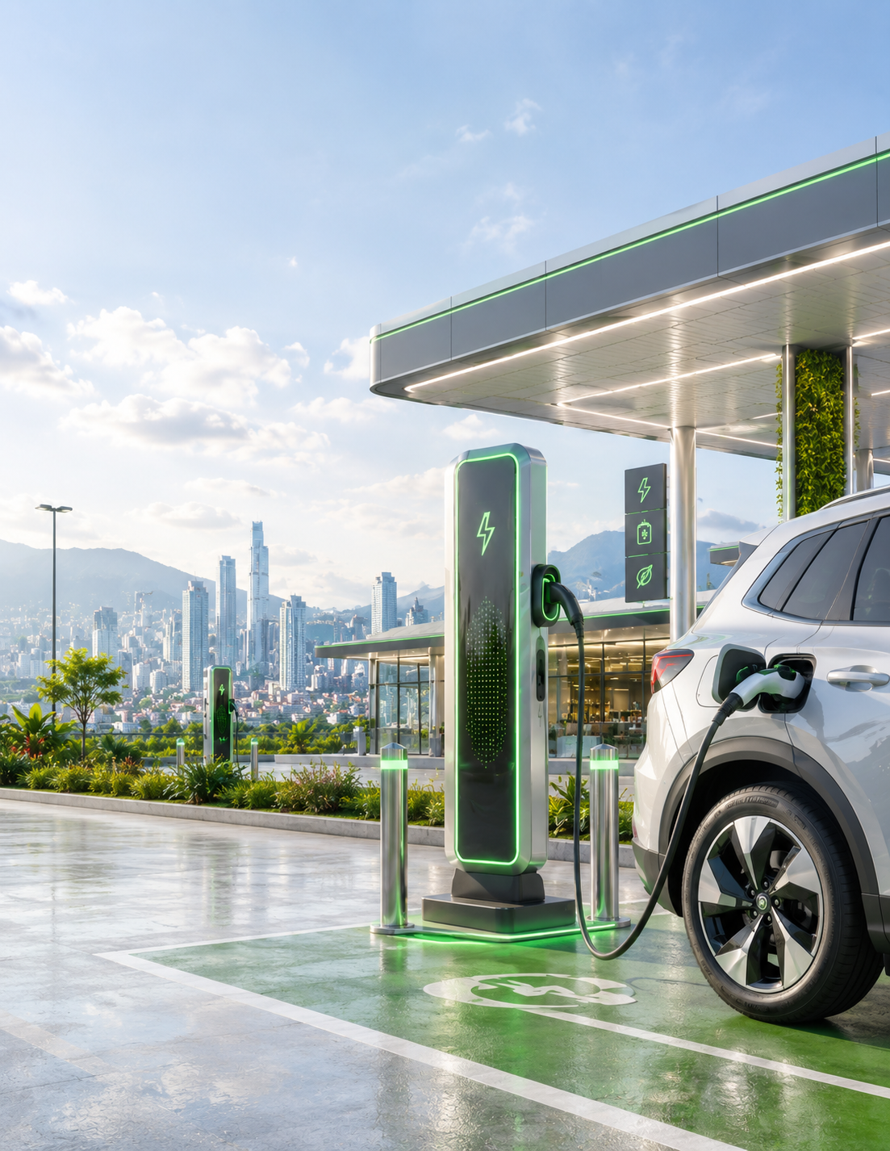








Guía EM OCPI
2.2.1
Guía Técnica de Implementación para la
Interoperabilidad de la
Movilidad Eléctrica — Resolución 40559 de 2025
Subdirección de Gestión de la Información
Junio 2 0 2 6

Slide 2
Bienvenidos a la socialización
Antes de comenzar — el espacio en el que vamos a estar las próximas 2 horas
90 min
30 min
60+
100 %
INTERVENCIÓN
PREGUNTAS TÉCNICAS
AUDIENCIA MIXTA
COMPROMISO UPME
Recorrido por las 5 fases
de la Ruta de Implementación
Q&A abierto a CPOs, MSPs
y equipos de tecnología
Presencial en auditorio +
transmisión virtual en vivo
La guía es viva. Toda
retroalimentación cuenta.
Para hacer preguntas en vivo durante la presentación, levanten la mano (presencial) o usen el chat (virtual). El equipo SIEM responderá al final.

Slide 3
Tabla de contenido
01
04
02
05
Por qué estamos aquí
FASE 3 — Estructura OCPI 2.2.1
Resolución 40559 — contexto, plazos y actores
Locations · Sessions · Tariffs · Versions
FASE 1 — Habilitación legal
FASE 4 — Operación y reporte
Cárgame · Notificación oficial · Emisión de credenciales
Modelo basado en eventos · Latencia ≤ 60 s
03
06
FASE 2 — Seguridad y acceso
FASE 5 — Validación y publicación
mTLS · OAuth 2.1 · JWT · Custodia de API Keys
Sandbox · API pública · Consumo ciudadano
07
Demo Swagger en vivo (mocks) + cierre
Sandbox · API pública · Consumo ciudadano

Slide 4


1
POR QUÉ
ESTAMOS AQUÍ

Slide 5


POR QUÉ ESTAMOS AQUÍ — EL PROBLEMA DEL CIUDADANO
Hoy un colombiano con vehículo eléctrico
no puede planear un viaje con confianza.
¿Dónde cargo?
¿Cuánto cuesta?
¿Estará disponible?
No existe una fuente única
con todas las estaciones del país.
Las tarifas no son comparables
entre operadores.
No hay forma de saber el estado
real en tiempo real.
LA RESOLUCIÓN 40559 RESUELVE ESTO.
Una sola plataforma. Un solo estándar. Datos en tiempo real para todos.
SIEM — Sistema de Interoperabilidad de Electromovilidad · siem.upme.gov.co
4

Slide 6
En 5 ideas — para ejecutivos
Lo que su organización necesita entender de esta socialización, en una sola lámina
OBLIGACIÓN LEGAL
Todo CPO de acceso público debe reportar al SIEM bajo OCPI 2.2.1. No es opcional, no es diferible.
Res. 40559 de 2025
ESTÁNDAR ABIERTO
El mismo protocolo que ya usa Europa. Su backend habla un idioma estándar — no inventamos nada propietario.
OCPI 2.2.1
SEGURIDAD DE BANCA
Mismo nivel de seguridad que el sector financiero. La UPME custodia las llaves en HSM FIPS 140-2 L3.
mTLS + OAuth 2.1 + JWT
REPORTE POR EVENTO
El CPO solo envía datos cuando algo cambia. No es polling, no es periódico. Menos carga, más actualidad.
Latencia ≤ 60 s
AYUDA REAL
Ambiente de pruebas sin riesgo desde Ago/2026. Mesa de ayuda dedicada. Go-live Nov/2026.
Sandbox + soporte

Slide 7

Cadena normativa de la electromovilidad
La Resolución 40559 cierra un proceso de 6 años
2019
2021
2024
2025
Ley 1964
Res. 40223
Res. 40123
Res. 40559
Promueve el uso de vehículos
eléctricos y de cero emisiones.
Faculta a MinEnergía a reglamentar.
→
Establece condiciones técnicas
mínimas: conectores, niveles
de carga, acceso público.
→
Crea Cárgame — obligación
de registro previo de toda
estación de acceso público.
→
Adopta OCPI 2.2.1 y crea
la obligación de reporte
en tiempo real al SIEM.
ESTAMOS AQUÍ — hoy presentamos el desarrollo técnico (Guía de Implementación) que materializa la Resolución 40559.
6

Slide 8
¿Qué exige la Resolución 40559 de 2025?
Cinco obligaciones técnicas mandatorias para todo actor del ecosistema
Adoptar OCPI 2.2.1
1
Protocolo abierto mantenido por la Fundación EVRoaming. Adoptado por Colombia como el único lenguaje técnico oficial entre CPOs, MSPs y el SIEM.
Reportar al SIEM en tiempo real
2
Cada CPO debe transmitir información cuando ocurra un evento relevante en su infraestructura: cambio de estado, sesión iniciada/cerrada, tarifa modificada. Latencia máxima 60 segundos.
Garantizar interoperabilidad
3
Un usuario debe poder cargar en cualquier punto de carga, independientemente del operador. El estándar y la plataforma común lo permiten.
Habilitar la consulta pública
4
Información de precios, disponibilidad y ubicación debe estar disponible en tiempo real para ciudadanos y autoridades, expuesta por la UPME vía API REST.
Cumplir con seguridad y auditoría
5
Cifrado en tránsito y reposo, autenticación multi-capa, audit trail inmutable retención mínima 7 años (Decreto 1080/2015). Supervisión SIC.
7

Slide 9
¿Qué es OCPI?
El idioma que hablan entre sí los actores del ecosistema de carga eléctrica
OPEN CHARGE POINT INTERFACE
Protocolo abierto y gratuito que estandariza cómo se hablan los operadores de carga (CPOs),
los proveedores de servicios de movilidad (MSPs) y los hubs centrales — como el SIEM-UPME.
MANTENIDO POR
VERSIONES
QUIÉN LO USA
NO CONFUNDIR CON
Fundación
EVRoaming
2.0 → 2.2.1
+50 países
OCPP
ONG sin fines de lucro con sede en Países Bajos. Reúne a +50 países y +200 organizaciones del sector EV.
Histórico: 2.0 (2017), 2.1 (2018), 2.1.1 (2019), 2.2 (2020), 2.2.1 (2022). Versión 3.0 en draft.
Producción activa: Países Bajos, Alemania, Bélgica, Francia, Italia, España, Reino Unido. Adopción en LATAM: Brasil, Chile, México y ahora Colombia.
OCPP es cargador → backend (capa física). OCPI es backend → backend (capa de interoperabilidad). Conviven en el mismo sistema.

Slide 10
¿Por qué Colombia adoptó OCPI 2.2.1?
La versión elegida responde a criterios técnicos, regulatorios y estratégicos
Versión
Año
Sessions y CDRs
Tariffs
Hub support
Adopción
2.1.1
2019
Básico
Limitado
Parcial
Legacy
2.2
2020
✓ Maduro
✓ Completo
✓ Sí
Migración
2.2.1
2022
✓ Maduro
✓ Completo +
✓ Sí
★ Estándar EU actual
3.0
draft
En diseño
En diseño
En diseño
Sin producción
RAZONES DE LA ADOPCIÓN COLOMBIANA
Madurez
Hub support
Trazabilidad
Compatible
Estable en producción desde 2022 en mercados europeos
Diseñada para modelos centralizados como el SIEM-UPME
Mejor soporte para audit logs e idempotencia
Backwards-compatible con 2.2 — migración gradual posible

Slide 11
Cardinalidad en OCPI —
qué es y por qué importa
Una notación de 4 símbolos que define qué campos son obligatorios, opcionales o listas en cada objeto
La cardinalidad le dice al CPO si un campo debe enviarse SIEMPRE, si es OPCIONAL,
si puede ser una LISTA VACÍA o si necesita AL MENOS UN elemento. Cualquier violación = 400 Bad Request.
?
1
*
+
OPCIONAL
REQUERIDO
LISTA 0..n
LISTA 1..n
Object
Object
[Object]
[Object]
El campo puede ser null o omitirse del JSON. Si no se establece, el valor por defecto del esquema aplica.
El campo SIEMPRE debe estar presente con un valor válido. Su ausencia genera 400 Bad Request.
Lista que puede ser vacía. Si está vacía, puede ser null, [] o el campo puede omitirse.
Lista REQUERIDA con al menos un objeto. No puede ser null ni vacía.
Ejemplo: charging_when_closed?
Ejemplo: coordinates:1
Ejemplo: facilities[]:*
Ejemplo: evses[]:+

Slide 12
Convenciones del body — cómo se construye cada request
Las 5 reglas que todo CPO debe respetar al construir su payload OCPI hacia el SIEM
HEADERS OBLIGATORIOS
FORMATO JSON ESTRICTO
4 headers en CADA request
5 reglas para el cuerpo
UTF-8
Encoding obligatorio del body
Authorization
Bearer <jwt_token>
JWT vigente del CPO (≤ 60 min)
ISO 8601
Fechas con offset: 2026-05-28T14:32:11-05:00
Content-Type
application/json
ISO 3166-1
country_code: "CO" (alpha-2)
Solo JSON soportado
ISO 4217
currency: "COP"
X-Request-ID
<UUID v4>
PUT vs PATCH
PUT reemplaza completo · PATCH solo campos enviados
Único por request — habilita idempotencia
X-Correlation-ID
<UUID v4>
PATCH /sessions/CO/UPM/SES-001
{ "kwh": 18.43,
"total_cost": {"incl_vat": 13159.02},
"last_updated": "2026-05-28T14:57:30-05:00" }
Trazabilidad end-to-end en logs SIEM
Especificación completa de campos y cardinalidad: ver Swagger / OpenAPI 3.1 / Ver en Sección Demo Swagger .

Slide 13
Cronograma mandatorio — no negociable
Donde estamos hoy y qué viene en los próximos 12 meses
Vigencia
GUÍA
Sandbox
Producción
Certificación
Operación parcial
Operación plena
Nov 2025
May 2026
Ago 2026
Nov 2026
Nov 2026
Mar 2027
May 2027
Resolución
publicada
Publicación
de la guía
Ambiente de
pruebas
Go-Live
plataforma
Inicia ciclo
de CPOs
≥ 50 % de
CPOs integrados
100 % CPOs
reportando
USTEDES ESTÁN AQUÍ
PARA CPOs
PARA LA UPME
Tienen ≥ 5 meses para alistar su backend antes del sandbox.
Compromiso vinculante de tener sandbox vivo en Ago/2026 y producción en Nov/2026.

Slide 14
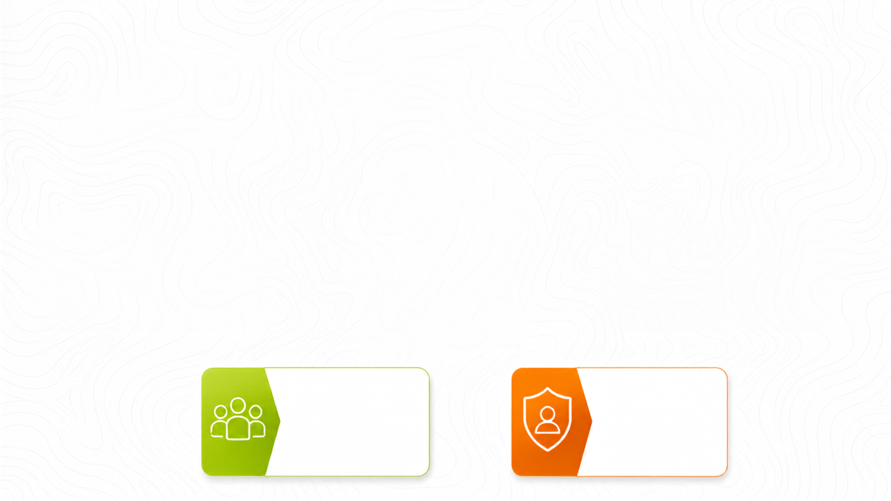













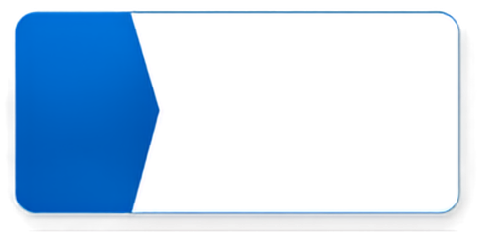
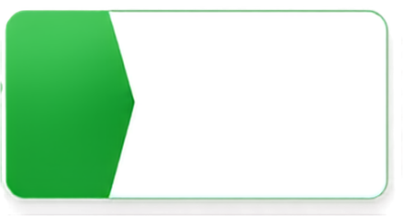









Actores del ecosistema — quién hace qué
MinEnergía
CPO
Regulador
CREG
Charge Point Operator
Define la política. Valida la habilitación.
Comisión Regulación
Opera estaciones físicas. Reporta al SIEM.
Regulación tarifaria de energía y gas.
SIEM
Cárgame
UPME
SIEM-MSP
Sistema MinEnergía
Hub central
eMobility Service Provider
Registro previo y habilitación legal y habilitación interoperabilidad.
OCPI 2.2.1
Conecta usuarios finales. Consume datos del SIEM.
Ciudadanos
SIC
Ciudadanos
SIC
Usuarios finales
Usuarios finales
Usuarios finales
Superintendencia
Acceden a datos públicos en tiempo real.
Vigilancia protección al consumidor.

Slide 15
Ruta de Implementación
Técnica
Cinco fases consecutivas. Cada CPO debe completarlas en orden para llegar a producción.
01
02
03
04
05
FASE LEGAL
FASE TÉCNICA
FASE FUNCIONAL
FASE OPERATIVA
FASE DE SALIDA
Habilitación
Seguridad
Datos OCPI
Operación
Validación
Cárgame · UPME · API Key
mTLS · OAuth 2.1 · JWT
Locations · Sessions · Tariffs
Reporte basado en eventos
Sandbox · API pública
Cada fase tiene entregables, criterios de salida y soporte UPME claros.

Slide 16
2
Fase Legal
FASE 01
HABILITACIÓN

Slide 17
FASE 1 — Habilitación y Registro Legal
Antes de hablar de tecnología — el CPO debe estar legalmente registrado y notificado
01
02
03
Registro previo en Cárgame
Notificación oficial a la UPME
Emisión de credenciales (API Key)
El CPO o MSP debe registrar primero la información de sus estaciones en la plataforma Cárgame del MinEnergía.
Una vez validada la información, el MinEnergía notifica oficialmente a la UPME de la existencia del prestador habilitado.
La UPME genera una API Key + party_id único para el CPO, con permisos y alcances. Entrega por canales cifrados.
BASE NORMATIVA
MECANISMO
CANAL
Res. 40123 de 2024
Comunicación oficial inter-entidad
Portal seguro UPME / correo cifrado
Sin el estado 'Habilitado' en Cárgame, la infraestructura NO es visible en la Plataforma Nacional de Electromovilidad.

Slide 18
FASE 1 — Notificación AMI (vía alternativa)
Para CPOs sin AMI plena: vía supletoria conforme al Parágrafo 3 del Art. 5 de la Res. 40559
¿CUÁNDO APLICA?
METODOLOGÍA DE EVALUACIÓN
AMI ausente o parcial
UPME · MinEnergía · CPO
Cuando el CPO no cuenta con Infraestructura Avanzada de Medición plena (smart meters horarios), debe reportar la información operativa cada 1 hora por el medio habilitado.
Solicitud formal a siem@upme.gov.co incluye:
✓
Identificación del CPO (razón social, NIT, party_id)
✓
Inventario de estaciones alineado a Cárgame
✓
Declaración del estado AMI con cronograma de despliegue
FALLBACK UPME
✓
Volumen estimado de sesiones mensuales
Si no entrega información en tiempo, la UPME aplica un algoritmo de aproximación basado en datos históricos de Sessions y marca los datos generados con data_quality = ESTIMATED y source = UPME_FALLBACK.
✓
Capacidades técnicas (backend, OCPP, recursos TI)
RESOLUCIÓN UPME · 30 días
Aprobación · Aprobación condicional · Vía alterna
La UPME realiza revisión semestral del estado de habilitación. La vía alterna es transitoria — el objetivo es OCPI directo con AMI plena.

Slide 19
FASE 1 — Criterios de salida
Antes de pasar a la Fase 2 (Seguridad), el CPO debe poder marcar estas cinco casillas
Estado Cárgame = HABILITADO
✓
MinEnergía ha validado y aprobado el registro de la(s) estación(es).
party_id asignado por UPME
✓
Identificador único del CPO en el ecosistema OCPI nacional (3 caracteres).
API Key emitida en canal seguro
✓
Recibida vía portal UPME o correo cifrado. Almacenada en gestor de secretos del CPO.
Responsable técnico designado
✓
Persona de contacto registrada con correo institucional y 2FA habilitado.
Vía AMI definida formalmente
✓
Directa (OCPI con AMI plena) o supletoria (reporte horario), documentada por escrito.

Slide 20
Arquitectura SIEM — Hub central OCPI 2.2.1
Una sola plataforma. Todos los CPOs hablan con la UPME.
CPOs / MSPs
OCPI 2.2.1
SIEM — UPME
API pública
Actores interesados
API REST
Hub central (OCPI 2.2.1)
JSON / REST
UPME
CPO 1
MinEnergía
CPO 2
AUTH
ROUTING
Autenticación
+ Autorización
Enrutamiento
de mensajes OCPI
CREG
CPO 3
SIC
···
STORAGE
API
Cárgame
CPO n
Persistencia +
consolidación
API REST
de consulta
Ciudadanos
Información intercambiada: Locations · EVSEs · Connectors · Tariffs · Sessions | Endpoint productivo: https://siem.upme.gov.co/ocpi/2.2.1/

Slide 21
Quién interactúa con la Plataforma SIEM
Vista de alto nivel — quiénes son los actores, qué consume cada uno y por dónde fluye la información hacia/desde la UPME
EL CPO reporta datos OCPI 2.2.1. · LA UPME recibe, valida, almacena, gobierna y publica. · Cárgame habilita. SIC/CREG/MinEnergía supervisan. Ciudadano consume.
31

Slide 22
Componentes internos del SIEM-UPME
Vista detallada — los contenedores desplegados en Cloud, agrupados por capa funcional. +30 servicios. 20M tx/mes. Full Stack DR.
5 capas: Edge & Seguridad · Identity & Access · Core OKE (microservicios) · Event Streaming · Datos (Medallion + ATP) + Observabilidad transversal + DR cross-region

Slide 23
Volumetría esperada y SLAs UPME
Lo que la plataforma debe sostener — y lo que la UPME se compromete a entregar
VOLUMETRÍA PROYECTADA
COMPROMISOS UPME
~600
~3 000
99.9 %
Disponibilidad anual del SIEM
Estaciones de carga
Mensajes/min (pico)
≤ 60 s
Latencia de reporte por evento
≤ 500 ms
Latencia P95 endpoints API
20 M
+30 %
7 años
Retención audit trail (Decreto 1080/2015)
Transacciones/mes
Crecimiento anual
≥ 6 meses
Compatibilidad hacia atrás en cambios
Cross-region
DRP activo OCI Full Stack DR
20

Slide 24
3
Fase Técnica
FASE 02
SEGURIDAD

Slide 25
Seguridad y Acceso Técnico
Cómo se autentica un CPO contra el SIEM y mantiene una conexión segura.
AUTENTICACIÓN MUTUA
≤ 60 MINUTOS
RESPONSABILIDAD DEL CPO
mTLS + Certificados
Token JWT (vida corta)
Custodia API Key
Conexión cifrada cliente-servidor con certificados X.509 firmados por la CA interna UPME.
Cada llamada incluye un Bearer JWT RS256 firmado por la UPME. Sin token, 401 Unauthorized.
Nunca en código fuente, URLs ni logs. Rotación inmediata si hay desvinculación de personal.

Slide 26
FASE 2 — Flujo de integración segura
4 pasos desde el handshake hasta el primer mensaje OCPI
CPO Backend
MinEnergía/Cárgame
UPME Plataforma
Server OAuth
SIEM-UPME
PASO 1 — Registro previo (offline)
Registro Cárgame (Res. 40123/2024)
Notifica prestador habilitado
Entrega party_id + API Key
PASO 2 — mTLS handshake
ClientHello + cert X.509
ServerHello + Finished
PASO 3 — Token
POST /token (x-api-key, scopes)
JWT RS256 (TTL 60 min)
PASO 4 — Consumo OCPI
PUT /locations/CO/XXX/LOC-001
200 OK status_code=1000

Slide 27
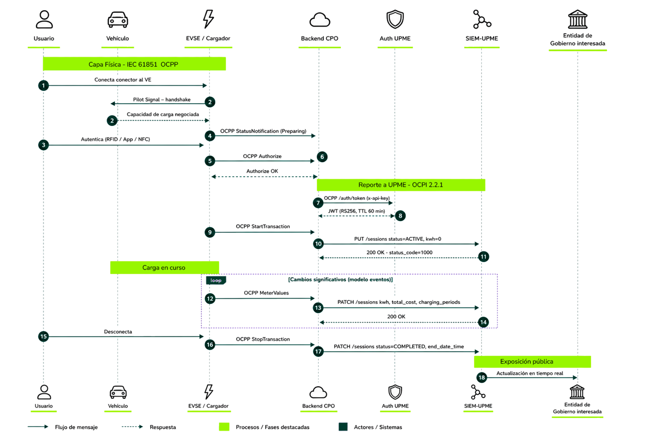
FASE 2 — Flujo de integración E2E
Flujo de interoperabilidad para sesiones de carga de vehículos eléctricos y reporte a SIEM-UPME
22

Slide 28
FASE 2 — Política de rotación de credenciales
Cada credencial tiene su ciclo. La rotación es obligatoria y trazable.
Credencial
Frecuencia
Mecanismo
Revocación de emergencia
API Key (long-lived)
Notificación 30 días previa + entrega de nueva Key por portal + 7 días de doble Key válida.
Vía portal UPME con 2FA del responsable técnico CPO — revocación instantánea.
Cada 12 meses
Token JWT (short-lived)
Cada 60 min auto
CPO solicita nuevo token con API Key. No se emiten refresh tokens.
Lista de revocación (denylist) por jti con TTL = exp del token.
Certificado mTLS cliente
Cada 24 meses
CSR generado por CPO, firmado por CA interna UPME (recomendado: 12 meses).
Lista de revocación de certificados (CRL) + OCSP stapling.
Clave de firma JWT (UPME)
Cada 90 días
Rotación de kid con coexistencia de la clave anterior por 30 días.
Rotación inmediata + comunicación oficial vía circular.

Slide 29
FASE 2 — Responsabilidades del CPO en seguridad
Compromisos no negociables que asume el CPO al integrarse al SIEM-UPME
Custodia de API Key
Notificar rango de IPs públicas
✓
Nunca incluirla en código fuente versionado, URLs ni logs.
✓
Reportar a UPME las IPs/CIDR desde donde se enviarán requests — whitelisting WAF + geo-IP.
Rotación al desvincular personal
mTLS con CA interna UPME
✓
Si un técnico con acceso deja el equipo, rotar inmediatamente.
✓
Implementar autenticación mutua con certificado firmado por UPME.
Sincronización NTP
Notificación de incidentes
✓
Drift máximo ±5 segundos para validación de iat/exp del JWT.
✓
Reportar a UPME en máximo 4 horas tras detección de incidente.
Audit logging propio
Protección de PII
✓
Correlacionar con X-Correlation-ID de la PTI-UPME.
✓
No reportar PII salvo lo estrictamente exigido por OCPI 2.2.1.
24

Slide 30
Estructura de Datos OCPI 2.2.1
Los 4 módulos core que Colombia adopta. Qué objetos viven dentro y cómo se relacionan.
Locations
Sessions
Tariffs
Versions
Infraestructura
Carga en curso
Precios
Descubrimiento
OBJETOS
OBJETOS
OBJETOS
OBJETOS
Location
EVSE
Connector
Session
ChargingPeriod
Tariff
PriceComponent
TariffElement
Version
VersionDetail
Endpoint
Quedan excluidos: Tokens · Credentials · Commands · ChargingProfiles · CDR · Hub Client Info

Slide 31
4
Fase Funcional
FASE 03
DATOS OCPI

Slide 32
FASE 3 — Módulo Locations · Estados del EVSE
El CPO debe reportar cada cambio de estado del punto de carga. 9 estados posibles.
ESTADO
SIGNIFICADO PARA EL USUARIO
AVAILABLE
Disponible para iniciar carga inmediata
CHARGING
En uso — el vehículo está recibiendo energía
BLOCKED
Punto no accesible por barrera física o parqueo indebido
OUTOFORDER
Fuera de servicio por falla técnica o daño físico
INOPERATIVE
Temporalmente no disponible (sin falla técnica)
RESERVED
Reservado por un conductor a través de una App
PLANNED
Punto planificado, estará operativo próximamente
REMOVED
Punto desinstalado permanentemente
UNKNOWN
Estado desconocido (ej. antes de mantenimiento)

Slide 33
FASE 3 — Módulo Sessions · Ciclo de vida
Una sesión es un evento de carga en tiempo real — desde la conexión hasta el cierre
MÁQUINA DE ESTADOS (Sessions.status)
EVENTOS QUE GENERAN REPORTE
PUT status=ACTIVE
PENDING
Inicio de sesión: usuario se autentica y conecta el vehículo. Envío del objeto Session completo.
reserva
directo
PATCH kwh, charging_periods
Progreso de la carga: actualización de energía acumulada, períodos y costo total.
RESERVATION
ACTIVE
PATCH status=COMPLETED
ok
fraude
Fin de sesión: usuario desconecta. Se envían end_date_time, kwh final, total_cost.
COMPLETED
INVALID
PATCH status=INVALID
Sesión inválida (error técnico, fraude): no debe facturarse. Reporte inmediato.
PATCH tariff_id (cambio)
Cambio de tarifa activa: nuevo período de carga aplica un tariff_id diferente.

Slide 34
FASE 3 — Módulo Tariffs · Reglas comerciales
Cómo el CPO comunica precios, IVA, restricciones y vigencia de sus tarifas
ESTRUCTURA DE UNA TARIFA
CUÁNDO SE REPORTA
Tariff
Creación de una nueva tarifa
Contenedor principal del precio
Modificación de precios (price en PriceComponent)
PriceComponent
Modificación del IVA aplicable (vat)
Precio + tipo (ENERGY, TIME, PARKING_TIME, FLAT) + IVA
Restricciones temporales o de potencia
TariffElement
Cambio de TariffType (REGULAR ↔ AD_HOC ↔ PROFILE)
Agrupación de PriceComponents con restricciones temporales
Modificación de límites globales (min_price / max_price)
TariffRestrictions
Cambio de validez temporal (start_date_time / end_date_time)
Horario · días · fechas · límites de energía/potencia
Eliminación de una tarifa
Métodos disponibles: GET · PUT (crear/actualizar) · DELETE — identificados por (country_code, party_id, tariff_id)

Slide 35
FASE 3 — Reporte basado en eventos
Por qué OCPI 2.2.1 con eventos es mejor que polling — y qué implica para el CPO
❌ POLLING (lo que NO hacemos)
✓ POR EVENTOS (lo que hace SIEM)
Cliente consulta cada N segundos
CPO envía solo cuando algo cambia
×
Tráfico constante incluso sin cambios
✓
Cero tráfico cuando no hay cambios
×
Latencia alta (depende del intervalo)
✓
Latencia ≤ 60 s — casi tiempo real
×
Sobrecarga de red y backend
✓
Menor uso de red y CPU del CPO
×
Costos de infraestructura mayores
✓
Costos optimizados — escala mejor
×
Datos potencialmente desactualizados
✓
Datos siempre relevantes y frescos
Fundamento normativo: esquema alternativo previsto en el Art. 3 de la Res. 40559 —
reporte máximo 60 s ante cualquier cambio relevante.
29

Slide 36
FASE 3 — Módulo Versions · Descubrimiento
El primer endpoint que llama todo CPO — define qué módulos están disponibles
GET
Lista de versiones
GET
Detalle de versión
/ocpi/2.2.1/versions
/ocpi/2.2.1/
Headers requeridos
Respuesta
Authorization: Bearer <jwt_token>
VersionDetail con lista de Endpoints — cada uno con:
Respuesta
• identifier: LOCATIONS, SESSIONS, TARIFFS...
Array de objetos Version con number (ej. "2.2.1") y URL de detalle por cada versión soportada.
• role: SENDER | RECEIVER
• url: URL base del módulo
{
"version": "2.2.1",
"endpoints": [
{"identifier":"locations","role":"RECEIVER","url":"..."}
]
}
[{"version":"2.2.1","url":"https://siem.upme.gov.co/ocpi/2.2.1/"}]
El handshake de Versions es OBLIGATORIO antes de consumir cualquier otro módulo OCPI.

Slide 37
5
Fase Operativa
FASE 04
OPERACIÓN

Slide 38
Operación y Reporte por Eventos
Cómo se comporta el sistema en el día a día — flujo end-to-end de una sesión de carga.
Solo cambios
≤ 60 segundos
Idempotente
Reporte basado en eventos. El CPO transmite cuando algo cambia, no de forma periódica.
Latencia máxima desde que ocurre el evento hasta que llega al SIEM.
Cada mensaje incluye X-Request-ID (UUID v4). Reenvíos no duplican el dato.

Slide 39
FASE 4 — Flujo end-to-end de una sesión de carga
Lo que ocurre desde que el usuario llega a la estación hasta que la información se publica
Conecta y autentica
Usuario
EVSE
Backend CPO
SIEM-UPME
Consulta pública
RFID / App / NFC
OCPP StartTransaction
OCPP 1.6/2.0.1
PUT /sessions status=ACTIVE
OCPI 2.2.1
200 OK + Publicación pública
API REST
OCPP MeterValues (cambios)
Solo si Δ relevante
PATCH /sessions kwh, total_cost
Idempotente · ≤ 60s
OCPP StopTransaction
Desconecta
PATCH /sessions status=COMPLETED
Cierre + total_cost

Slide 40
FASE 4 — Idempotencia y códigos de respuesta
Cómo garantizar que un mensaje reenviado no duplica datos — y qué significa cada respuesta
IDEMPOTENCIA
CÓDIGOS HTTP — significado SIEM
X-Request-ID + PUT/PATCH
200
OK
Operación exitosa
400
Bad Request
Esquema JSON inválido o campos faltantes
Cada request del CPO incluye:
X-Request-ID: <UUID v4 único>
401
Unauthorized
Token JWT ausente, expirado o inválido
403
Forbidden
Token válido pero sin scope para el recurso
El SIEM cachea el resultado de cada UUID por 24 h:
→
Reenvío con mismo UUID → mismo resultado
404
Not Found
Recurso (Location / Session) no existe
→
PUT remplaza el recurso completo
409
Conflict
X-Request-ID ya procesado con cuerpo distinto
→
PATCH actualiza solo los campos enviados
422
Unprocessable
Validación de negocio falla (ej. estado)
→
POST nunca se usa para escritura de datos
429
Too Many Requests
Rate limit excedido — usar Retry-After
500
Internal Error
Reintentar con backoff exponencial
33

Slide 41
FASE 4 — Rate limiting · proteger a todos
Límites por CPO y por endpoint. La UPME devuelve 429 + Retry-After cuando se excede.
Endpoint / Módulo
Operación
Límite
Ventana
/auth/token
POST
30 req
5 min / CPO
/locations/**
PUT / PATCH
60 req
1 min / CPO
/sessions/**
PUT / PATCH
120 req
1 min / CPO
/tariffs/**
PUT / DELETE
30 req
5 min / CPO
/versions, /version
GET
60 req
1 min / CPO
API consulta pública
GET
300 req
1 min / IP
Cuando recibe 429, el CPO debe aplicar backoff exponencial respetando el header Retry-After. La UPME publica ventanas ajustadas por CPO en caso de eventos masivos (festividades, etc.).

Slide 42
6
Fase de Salida
FASE 05
VALIDACIÓN

Slide 43
Validación y Publicación
Cómo se prueba la integración sin afectar producción — y cómo se hace pública la información.
PRUEBAS SEGURAS
CONSUMO ABIERTO
Sandbox
API pública
Ambiente aislado para validar interoperabilidad antes de producción. Solicita acceso a siem@upme.gov.co.
Endpoint REST que expone la información consolidada. Ciudadanos, MSPs y actores autorizados.
Disponible Ago/2026
Disponible Nov/2026

Slide 44
FASE 5 — Sandbox · cómo funciona
Lo que el CPO recibe al ser aceptado en sandbox — y qué pruebas debe pasar para producción
QUÉ RECIBE EL CPO
CRITERIOS DE PASO A PRODUCCIÓN
✓
URL Sandbox
Handshake exitoso con GET /versions y /version
https://sandbox.siem.upme.gov.co/ocpi/2.2.1/
✓
API Key de pruebas
≥ 95 % de casos de la suite de conformidad
Diferente a producción, sin valor regulatorio
✓
Certificado mTLS staging
0 falsos positivos en validación de esquema JSON
Emitido por CA interna UPME (entorno staging)
Latencia P95 ≤ 60 s en escenarios de carga
✓
Datos sintéticos
EVSEs simuladas, tarifas y sesiones de ejemplo
Manejo correcto de 429, 401 y reintentos con backoff
✓
Validador automatizado
Suite de conformidad con +120 casos OCPI 2.2.1
Audit logging con X-Correlation-ID verificado
✓
Logs detallados
Sincronización NTP comprobada (drift ≤ 5 s)
Visualización de cada request, respuesta y error
✓
Soporte técnico
siem@upme.gov.co · mesa de ayuda dedicada
Acta de certificación firmada por UPME
36

Slide 45
FASE 5 — API pública · datos al ciudadano
La UPME publica los datos validados para consumo de ciudadanos y actores autorizados
CONSULTA WEB
API REST
API PRIVADA
Ciudadano
UPME-MSP (e-Mobility)
Reguladores
Mapa público en upme.gov.co/electromovilidad — ubicaciones, disponibilidad y precios en tiempo real.
Endpoint /public/v1/locations · /public/v1/tariffs · datos consolidados de todos los CPOs habilitados.
MinEnergía · SIC · CREG: acceso completo con audit trail incluido para reportes y supervisión.
Sin autenticación · solo lectura
API Key MSP · rate limit
mTLS + auditoría firmada

Slide 46
7
DEMO SWAGGER
EN VIVO (MOCKS) + CIERRE

Slide 47
Sandbox SIEM en acción
Veamos el flujo completo de una sesión OCPI 2.2.1.
01
Handshake
GET /versions → GET /version → obtención de endpoints
02
Autenticación
POST /auth/token con API Key → obtención JWT
03
Registro Location
PUT /locations/CO/UPM/LOC-001 con 2 EVSEs
04
Inicio sesión
PUT /sessions/CO/UPM/SES-001 status=ACTIVE
05
Progreso
PATCH /sessions/.../SES-001 con kwh y costo
06
Cierre
PATCH status=COMPLETED — validación en consola
07
Consulta
GET API pública → la sesión aparece publicada

Slide 48
Demo · qué observar en cada paso
Lo que sus equipos técnicos deben mirar mientras ejecuto la demo
Headers en cada request
Authorization · Content-Type · X-Request-ID · X-Correlation-ID
Toda llamada autenticada lleva 4 headers obligatorios.
Esquema JSON exacto
Validación contra spec OCPI 2.2.1 — campos requeridos, cardinalidad, formatos
Un campo de más o un tipo incorrecto = 400 Bad Request.
Idempotencia funcionando
Repetir la misma llamada con mismo X-Request-ID → mismo resultado, no duplica
Visible en los logs del sandbox como 'cache hit'.
Tiempos reales del SIEM
Latencia P50 ~120 ms — P95 ~480 ms — bien por debajo de los SLAs
Mostrado en panel observabilidad del sandbox.
Manejo de error 429
Si excedo el rate limit, Retry-After indica cuánto esperar
Demostraremos backoff exponencial en vivo.

Slide 49
Cómo empezar — desde mañana
Acciones concretas para que su organización se integre al SIEM sin perder tiempo
✓
ESTA SEMANA
Verificar que su(s) estación(es) estén registradas en Cárgame con estado HABILITADO.
Designar un responsable técnico interno con correo institucional y 2FA habilitado.
Descargar la Guía Técnica oficial: upme.gov.co/electromovilidad.
→
ESTE MES
Solicitar acceso al sandbox enviando correo a siem@upme.gov.co (incluir party_id solicitado).
NOTIFICAR a la UPME el rango de IPs públicas desde donde el CPO hará requests al SIEM — obligatorio para whitelisting en WAF + API Gateway con filtro geo-IP.
Hacer dry-run interno: implementar el handshake (GET /versions) contra el sandbox.
Revisar internamente la política de custodia de API Keys y rotación.
★
ANTES DE PRODUCCIÓN (Nov/2026)
Completar suite de conformidad ≥ 95 % en sandbox.
Obtener certificado mTLS de producción firmado por la CA UPME.
Recibir acta de certificación firmada por la UPME.

Slide 50
Roadmap UPME · Mayo 2026 → Mayo 2027
Los próximos 12 meses — qué hace la UPME, qué hace el CPO, en cada trimestre
Q2 · 2026
Q3 · 2026
Q4 · 2026
Q1 · 2027
Q2 · 2027
MAY · JUN
JUL · AGO · SEP
OCT · NOV · DIC
ENE · FEB · MAR
ABR · MAY
Publicación Guía
Sandbox vivo
GO-LIVE producción
Onboarding masivo
Operación plena
Equipos CPO leen la guía y planifican
CPOs hacen dry-run y pruebas de conformidad
Primeros CPOs certificados reportan en vivo
≥ 50 % CPOs integrados
100 % CPOs habilitados reportando

Slide 51
Canales de contacto
Dónde escribir y para qué — la UPME atiende con SLA definido
Integración sandbox
siem@upme.gov.co
Solicitud inicial · party_id · entrega de credenciales
48 h hábiles
Soporte técnico CPO
siem@upme.gov.co
Bugs · errores 4xx/5xx · incidencias de integración
8 h hábiles
Mesa de ayuda operativa
mesadeayuda@upme.gov.co
Consultas generales · documentación · onboarding
24 h hábiles
Reportes a SIC
siem@upme.gov.co
Audit · trazabilidad · respuesta a requerimientos
72 h hábiles
Incidentes de seguridad
siem@upme.gov.co
Reportar en MÁXIMO 4 horas tras detección — alto crítico
4 h

Slide 52
Mecanismo de actualización de la Guía
Cómo la UPME comunica cambios — sin romper integraciones existentes
30 días
Portal
de anticipación
upme.gov.co/electromovilidad
Toda modificación se comunica con mínimo 30 días calendario de antelación mediante circular oficial dirigida a los CPOs, MSPs y gateways certificados.
Se publica en el portal oficial con histórico completo de versiones. Diff visible entre versiones.
≥ 6 meses
Correo directo
compatibilidad hacia atrás
a responsables técnicos
Cuando aplique cambios técnicos no compatibles, la UPME mantiene compatibilidad mínimo seis meses para permitir migración.
Notificación por correo electrónico a los responsables técnicos registrados de cada CPO.

Slide 53
Lo que ustedes se llevan hoy
1
ES LEY
2
ES ABIERTO
El reporte vía OCPI 2.2.1 al SIEM es OBLIGATORIO para todo CPO de acceso público — no hay excepción técnica para postergarlo.
OCPI 2.2.1 es un estándar internacional documentado — su equipo no parte de cero, hay librerías y referencia oficial.
3
HAY APOYO
4
ES OPORTUNIDAD
La UPME provee sandbox, validador, mesa de ayuda y plazos amplios. No están solos en este proceso.
Quien integra primero, gana visibilidad pública, reputación y acceso a los MSPs nacionales antes que la competencia.
44

Slide 54
Lo que se llevan hoy — artefactos & referencias
Documentos técnicos publicados junto con la Guía — listos para que sus equipos los usen mañana
Guía Técnica de Implementación
01
Documento oficial (66 páginas). Marco normativo, arquitectura, módulos OCPI 2.2.1, seguridad, onboarding.
PDF
Guía Publicada
Solicitud especificación OpenAPI 3.1 (Swagger)
02
Contrato formal de la API SIEM. Endpoints, schemas, ejemplos, códigos HTTP. Importable en Swagger UI / Stoplight.
YAML
openapi.yaml
Solicitud Postman Collection
03
Colección ejecutable con variables de entorno, requests prearmados, ejemplos de body.
JSON
postman-siem.json
Guías de Referencia (SDKs)
04
Implementación de SDKs.
GitHub
sdk-ocpi-2.2.1

Slide 55
PREGUNTAS
& RESPUESTAS
EN VIVO (MOCKS) + CIERRE
FAQs
Referencias normativas y técnicas
Glosario completo de términos OCPI y UPME
Equipo Subdirección de Gestión de la Información
Material complementario para profundizar — disponible para Q&A o consulta posterior

Slide 56
FAQ - Impacto
¿Qué pasa si no nos integramos al SIEM?
La estación deja de ser visible en la API pública y para los MSPs nacionales. El MinEnergía puede sancionar al CPO conforme a la Res. 40559. La SIC supervisa veracidad de información publicada.
¿Cuánto cuesta integrarse?
OCPI 2.2.1 es un estándar abierto y gratuito. El sandbox y el soporte UPME son gratuitos. Costo principal: desarrollo en backend del CPO (estimable entre 2-6 meses de trabajo según madurez).
¿La UPME va a competir con nuestro negocio?
No. SIEM es un Hub de interoperabilidad — solo recibe, valida y publica datos. No vende energía, no opera estaciones, no tiene relación comercial con usuarios finales.
¿Qué información se hará pública?
Ubicación, disponibilidad y tarifas. NO se publica información comercial sensible: cuántos kWh vende, cuántas sesiones, ingresos. Eso es solo para la UPME y los reguladores.
¿Quién es dueño de los datos?
El CPO es el dueño de los datos operacionales. La UPME es el responsable del tratamiento bajo Ley 1581/2012 y publica solo lo exigido por la Resolución 40559.

Slide 57
FAQ — Técnica
¿Qué necesitamos en stack tecnológico?
Un backend con capacidad de exponer HTTPS, gestionar certificados, firmar/validar JWT, persistir estados. Cualquier lenguaje moderno sirve (Java/Spring, Python/FastAPI, Node, Go, .NET).
¿Existen librerías OCPI 2.2.1 listas?
Sí — la Fundación EVRoaming mantiene SDKs de referencia.
¿Cómo manejamos los certificados?
La UPME emite certificados mTLS firmados por su CA interna. Recomendamos almacenamiento en HSM o gestor de secretos (HashiCorp Vault, AWS Secrets Manager, Azure Key Vault, OCI Vault).
¿Qué pasa si nuestro backend cae?
El reporte por eventos significa que datos no enviados durante la caída se acumulan. Al recuperarse, el CPO debe hacer reconciliación enviando los eventos pendientes con sus timestamps reales.
¿Hay impacto en nuestro OCPP existente?
No. OCPI vive en la capa CPO ↔ Hub, no en la capa cargador ↔ CPO (que sigue siendo OCPP 1.6 o 2.0.1). El CPO traduce eventos OCPP en mensajes OCPI hacia el SIEM.

Slide 58
FAQ
¿Cómo manejan los eventos perdidos por red?
X-Request-ID idempotente + reintentos con backoff exponencial. La UPME no cierra conexión por errores transitorios. Caches de UUID por 24 h evitan duplicación al reenviar.
¿Soportan webhooks de vuelta hacia el CPO?
No en la primera versión. La comunicación es unidireccional (CPO → SIEM). El módulo Commands de OCPI (que permitiría enviar comandos al cargador) está fuera del alcance inicial.
¿Cuál es la política de versionado?
Semver según OCPI. SIEM-UPME mantiene 2.2.1 como versión productiva inicial. Versionado por URL: /ocpi/2.2.1/. Cambios mayores se anuncian con 30 días + 6 meses de compatibilidad.
¿Tienen suite de conformidad automatizada?
Sí — basada en el OCPI Test Tool oficial de EVRoaming Foundation, adaptada a las restricciones colombianas (módulos obligatorios, validación AMI, etc.). +120 casos de prueba.
¿Cómo se modela la zona horaria?
Todo timestamp en formato ISO 8601 con offset (-05:00 para CO). El SIEM normaliza a UTC internamente. NTP obligatorio en CPO con drift ≤ 5 s para validar iat/exp del JWT.
50

Slide 59
Glosario de términos · OCPI y SIEM
AMI
API Key
Infraestructura Avanzada de Medición — smart meters que registran demanda eléctrica con resolución horaria.
Código alfanumérico secreto que identifica al CPO ante el SIEM-UPME.
Cárgame
CDR
Aplicativo del MinEnergía donde se registran legalmente las estaciones antes de la integración técnica.
Charge Detail Record — el 'recibo' final inmutable de una sesión de carga (facturación, auditoría).
Conector
CPO
Puerto físico del EVSE que se enchufa al vehículo (Tipo 2, CCS2, CHAdeMO).
Charge Point Operator — empresa que instala, opera y mantiene las estaciones físicas.
DPoP
EVSE
Demonstrating Proof of Possession — extensión OAuth 2.1 que ata el token al cliente.
Electric Vehicle Supply Equipment — el punto de carga individual (un cargador puede tener varios EVSEs).
Hub OCPI
Idempotencia
Plataforma intermediaria (como el SIEM) que evita conexiones N×N entre CPOs y MSPs.
Garantía de que reenviar el mismo mensaje produce el mismo resultado (X-Request-ID + UUID v4).

Slide 60
Glosario de términos · OCPI y SIEM (cont.)
JWT
kWh
JSON Web Token firmado RS256 — pase digital temporal entregado por el SIEM tras validar identidad.
Kilovatio-hora — unidad de energía entregada al vehículo, base del cálculo tarifario.
mTLS
MSP
Mutual TLS — cliente y servidor presentan certificados X.509 para cifrar y autenticar la conexión.
e-Mobility Service Provider — empresa que gestiona la relación con el usuario final (app, pagos).
OAuth 2.1
OCPI
Estándar de autorización delegada — flujo Client Credentials Grant en SIEM.
Open Charge Point Interface — protocolo abierto mantenido por la Fundación EVRoaming.
OCPP
party_id
Open Charge Point Protocol — protocolo entre el cargador físico y el backend del CPO (no SIEM).
Identificador único de 3 caracteres asignado por la UPME a cada CPO (ej. UPM, ENL, CLS).
RFID
Sesión
Radio-Frequency Identification — tarjetas que usan los conductores para iniciar carga.
Session — evento de carga desde que el usuario conecta el vehículo hasta que finaliza la carga.
SIEM
Token vida corta
Sistema de Interoperabilidad de Electromovilidad — la plataforma UPME (no confundir con SIEM de seguridad).
JWT con TTL ≤ 60 min — garantiza integridad, trazabilidad y no repudio.
52

Slide 61
Ejemplo JSON — sesión OCPI 2.2.1
Estructura mínima exigida en PUT /sessions/CO/UPM/SES-001
{
"country_code": "CO",
"party_id": "UPM",
"id": "SES-2026-05-28-000123",
"start_date_time": "2026-05-28T14:32:11-05:00",
"kwh": 18.43,
"cdr_token": {
"uid": "RFID-A1B2C3D4",
"type": "RFID",
"contract_id": "CO-MSP-001"
},
"auth_method": "WHITELIST",
"location_id": "LOC-EL-DORADO-001",
"evse_uid": "EVSE-001-A",
"connector_id": "1",
"currency": "COP",
"charging_periods": [{
"start_date_time": "2026-05-28T14:32:11-05:00",
"dimensions": [
{ "type": "ENERGY", "volume": 18.43 },
{ "type": "TIME", "volume": 0.42 }
],
"tariff_id": "TAR-FAST-2026-Q2"
}],
"total_cost": { "excl_vat": 11058.0, "incl_vat": 13159.02 },
"status": "ACTIVE",
"last_updated": "2026-05-28T14:57:30-05:00"
}

Slide 62
Referencias normativas y técnicas
NORMATIVO COLOMBIANO
TÉCNICO INTERNACIONAL
Resolución 40559 de 2025
OCPI 2.2.1 Spec
MinEnergía · 21 Nov 2025 · Marco principal
EVRoaming Foundation · ocpi-protocol.org
Resolución 40123 de 2024
OCPP 1.6 / 2.0.1
MinEnergía · Crea aplicativo Cárgame
Open Charge Alliance · openchargealliance.org
Resolución 40223 de 2021
OAuth 2.1 (draft)
MinEnergía · Condiciones técnicas estaciones
IETF · RFC en curso
Ley 1964 de 2019
RFC 7519 — JWT
Congreso · Promoción de vehículos eléctricos
IETF · JSON Web Token
Ley 1581 de 2012
RFC 8705 — mTLS
Congreso · Protección de datos personales
IETF · OAuth Mutual TLS Client Auth
Decreto 1080 de 2015
ISO 8601
Min. Cultura · Retención de documentos 7 años
Formato de fechas y horas
Decreto 620 de 2020
IEC 61851 / IEC 62196
Min. TIC · Servicios digitales del Estado
Carga conductiva / conectores físicos

Slide 63
SLAs operativos · UPME ↔ CPO
Métrica
Compromiso UPME
Compromiso CPO
Penalidad / Acción
Disponibilidad SIEM
99.9 % mensual
99.0 % backend
Plan de continuidad documentado
Latencia API consulta
P95 ≤ 500 ms
—
Notificación + remediación 4 h
Latencia reporte CPO
—
≤ 60 s desde evento
Suspensión temporal de party_id
Tiempo respuesta soporte
8 h hábiles
—
Escalamiento a Subdirector
Notificación incidente
—
4 h tras detección
Reporte a SIC + sanción Res. 40559
Mantenimiento programado
48 h aviso previo
Ventana acordada
Cambio de fecha si lo solicita CPO
Rotación API Key
30 días aviso previo
—
Doble validez 7 días en transición
Compatibilidad cambios
≥ 6 meses
—
Versionado /ocpi/2.2.1/ → /2.3/

Slide 64
BACKUP · EQUIPO RESPONSABLE
IC
Indira Cristina Portocarrero Ospina
JA
John Alejandro Barrios Avila
Directora General · UPME
Subdirector (E) Gestión de la Información
CA
Cesar A. Jerez Mayorga
RA
Rafael A. Domínguez Jiménez
Equipo Subdirección
Arquitecto · Expositor de hoy
RS
Rafael Santos Arnedo Mendoza
FG
Fabián Garzón García
Equipo Subdirección
Equipo Subdirección
Diseño y diagramación de la guía: Olga Lucía Rojas Solórzano

Slide 65






¡Gracias!
@upmecol UPME Oficial @upmeoficial
@upmeoficial @upmeoficial
www.upme.gov.co

